Slide 1
Развитие двигательной активности дошкольников в течение дня
Выполнила: Воспитатель группы 8 д/о 8
Рыбалтовская Н.Ю.

Slide 2
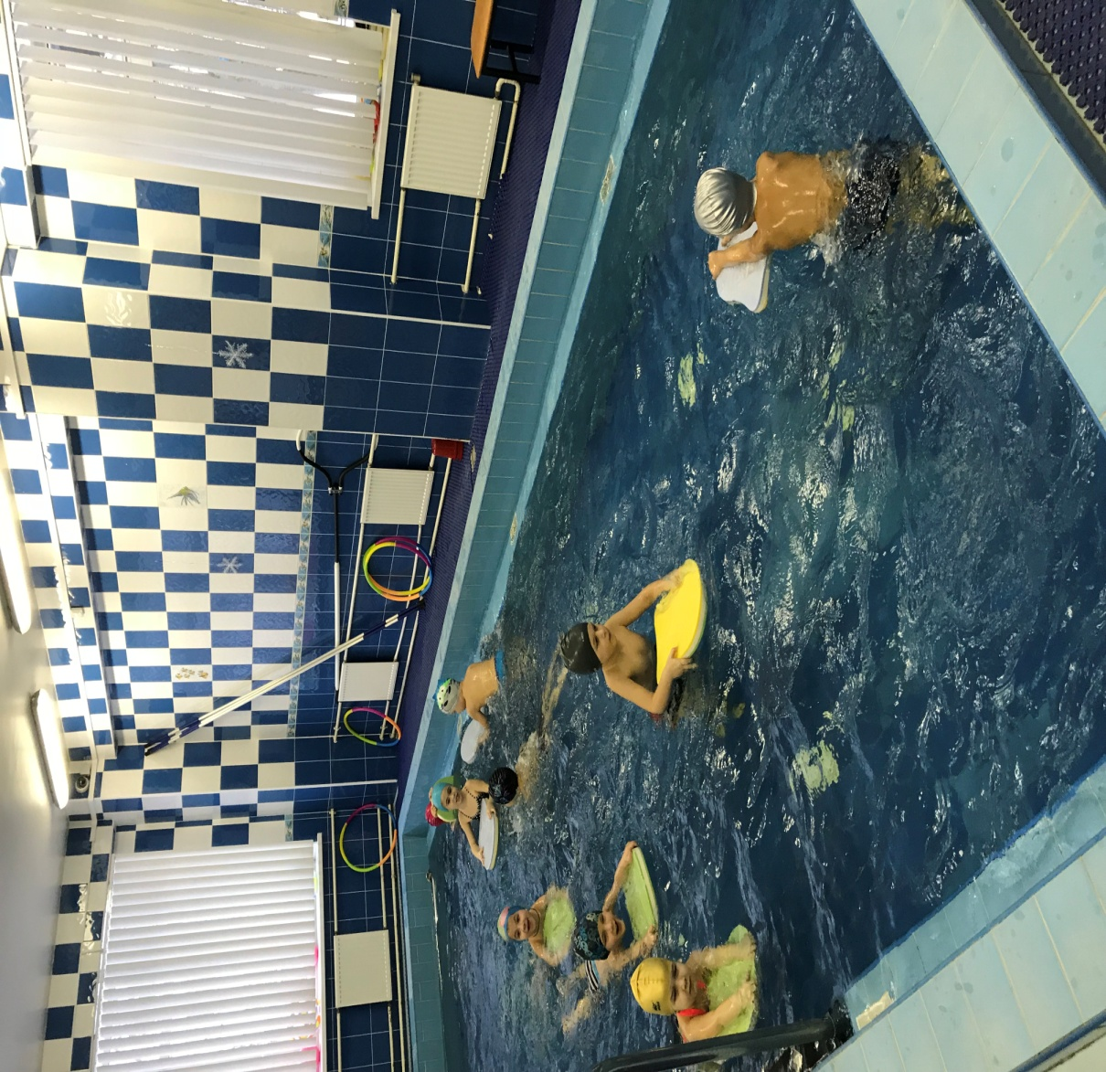
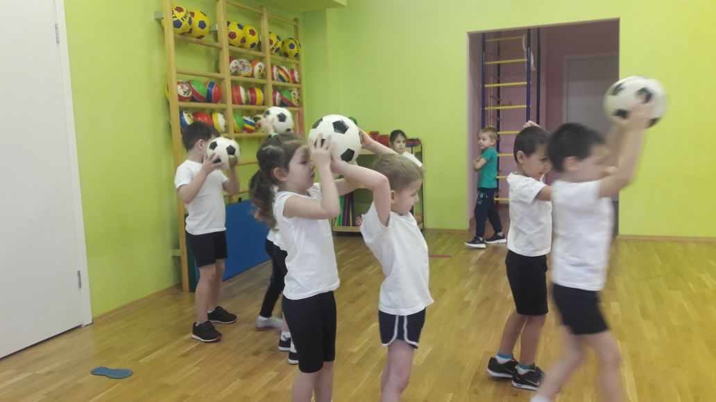
Оздоровительная работа с дошкольниками

Slide 3
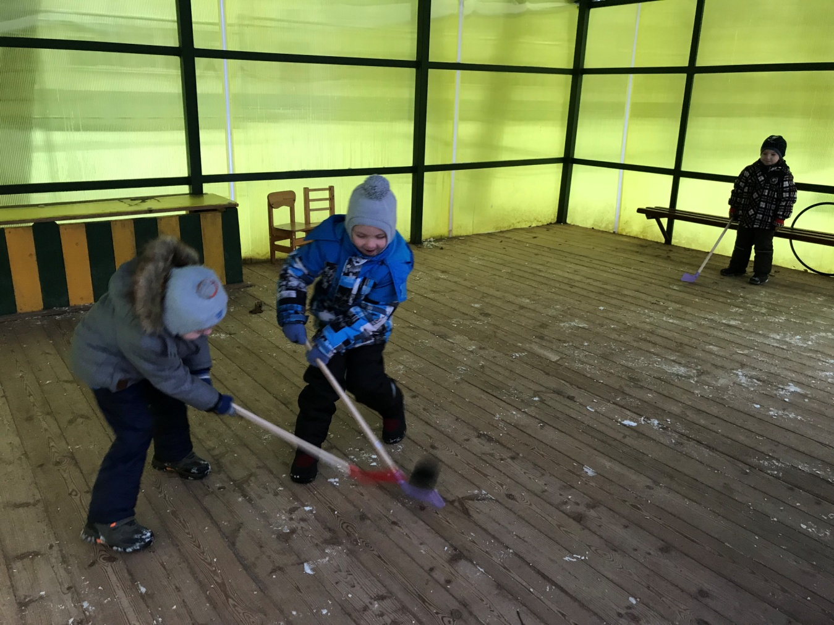
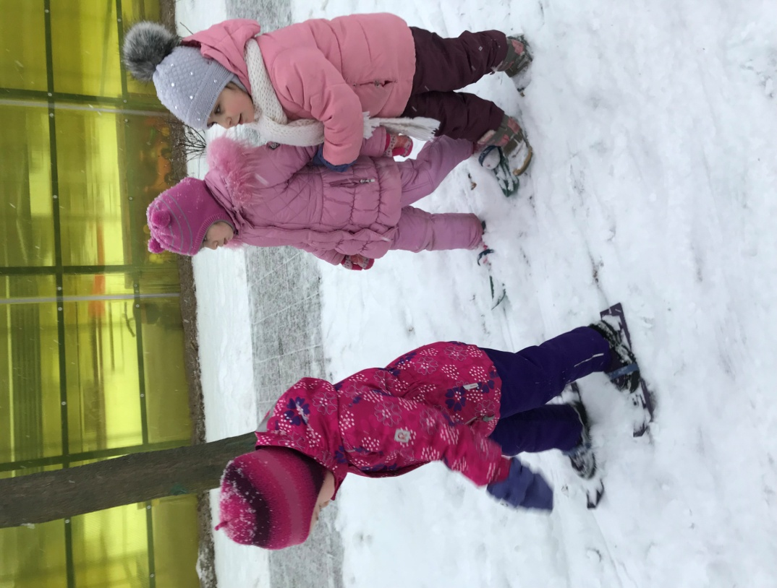
Создание системы двигательной активности в течении дня

Slide 4
Примерная цепочка двигательного режима воспитанников в течении дня

Slide 5
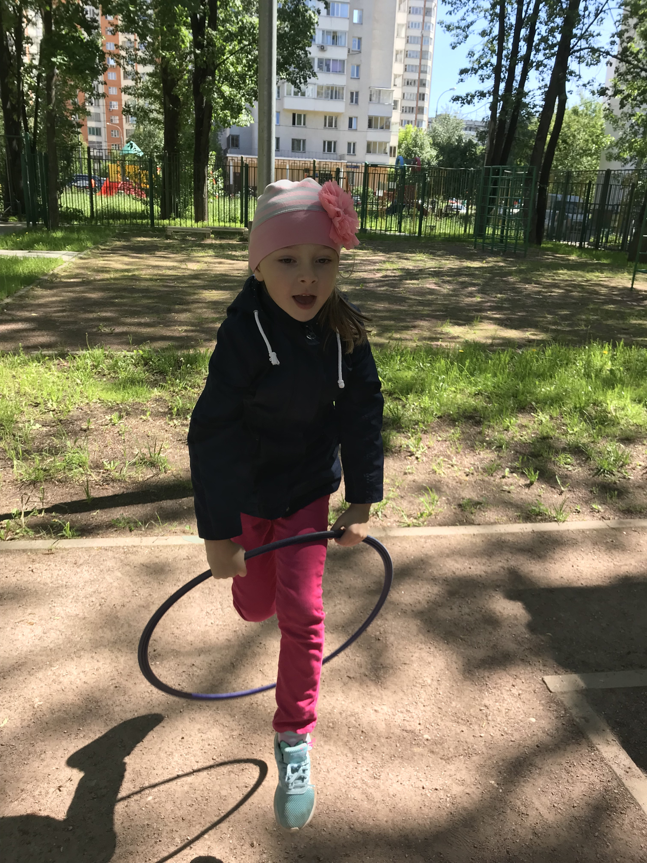
Формы организации двигательной деятельности в ДОУ

Slide 6
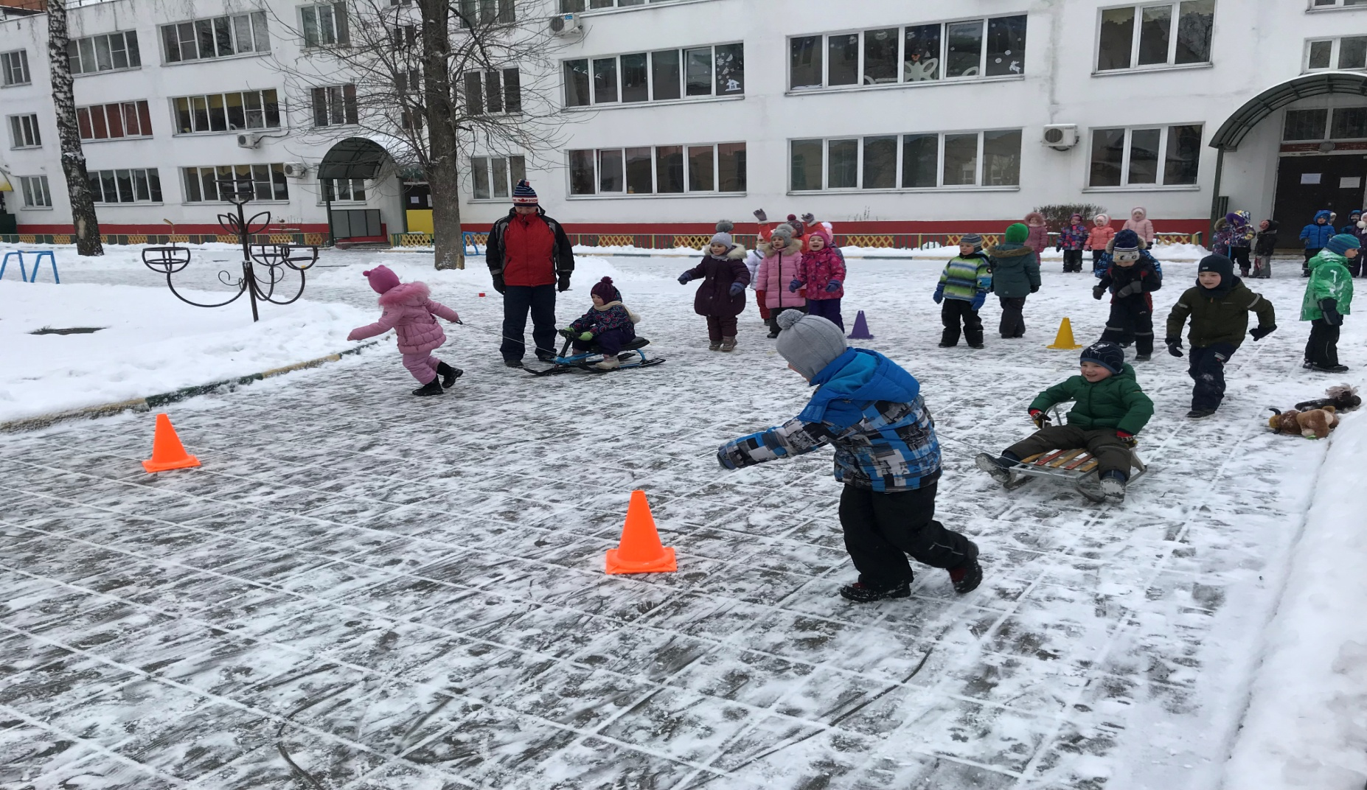
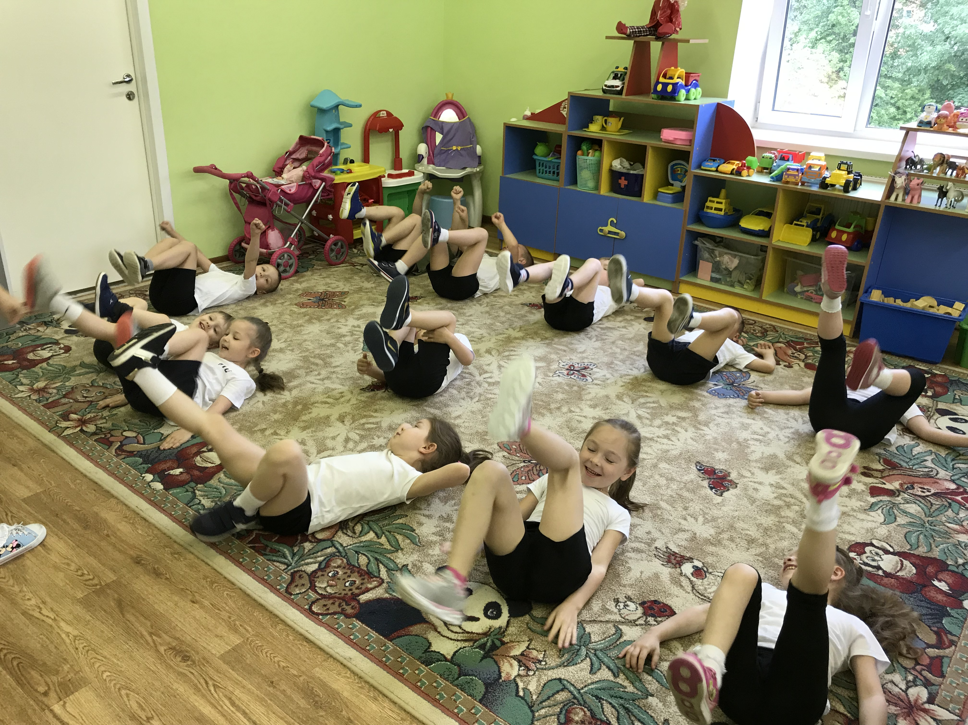
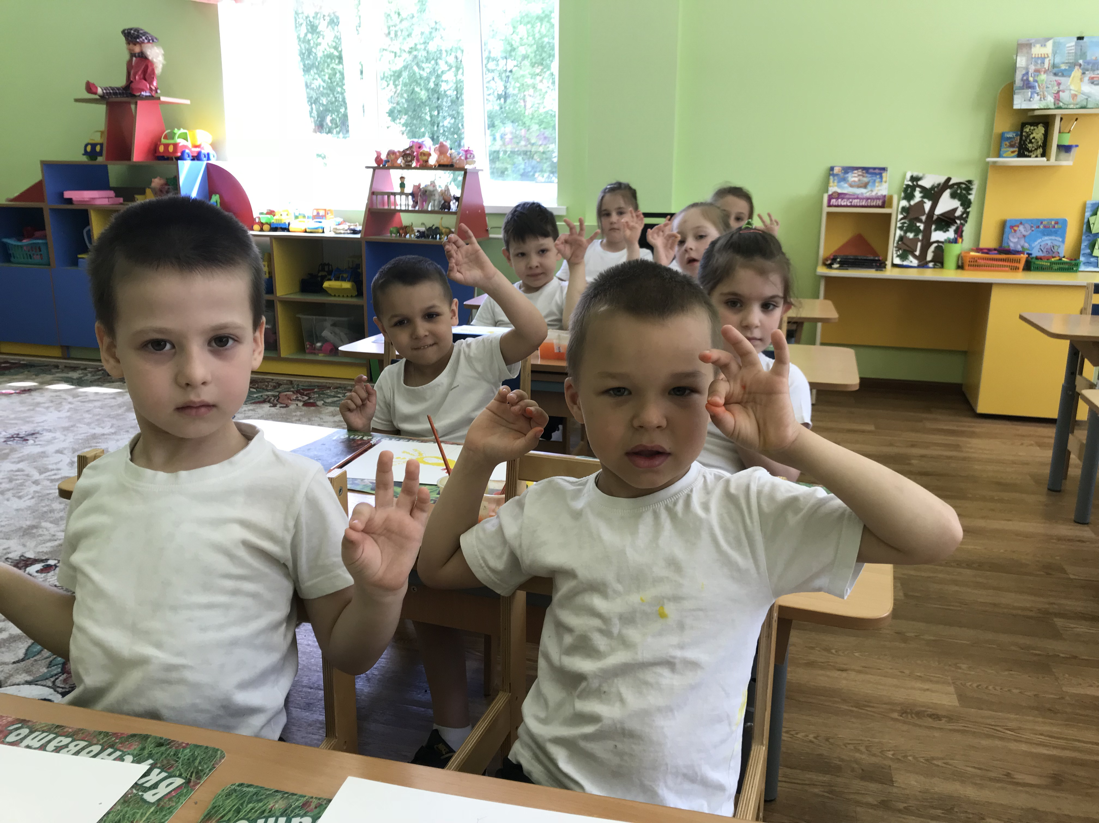
Приоритеты форм двигательной активности в режиме дня

Slide 7
НОД по физическому развитию детей-основная форма организованного систематического обучения физическим упражнениям и развитию двигательной активности

Slide 8
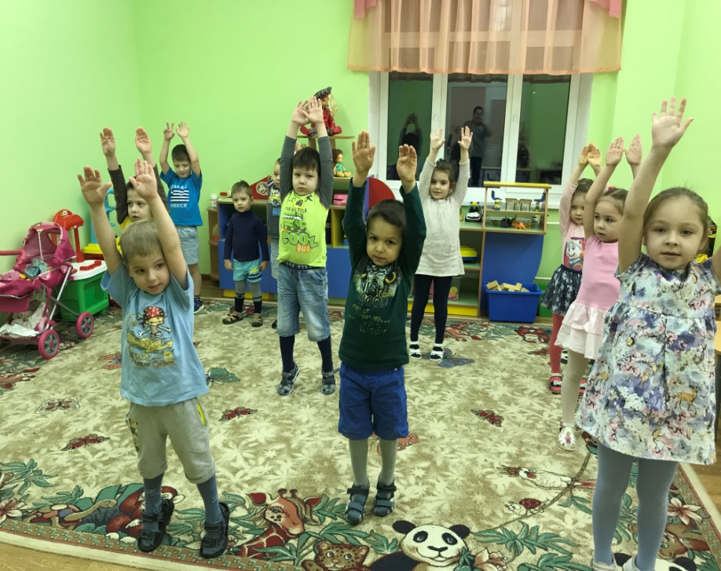
Утренняя гимнастика

Slide 9
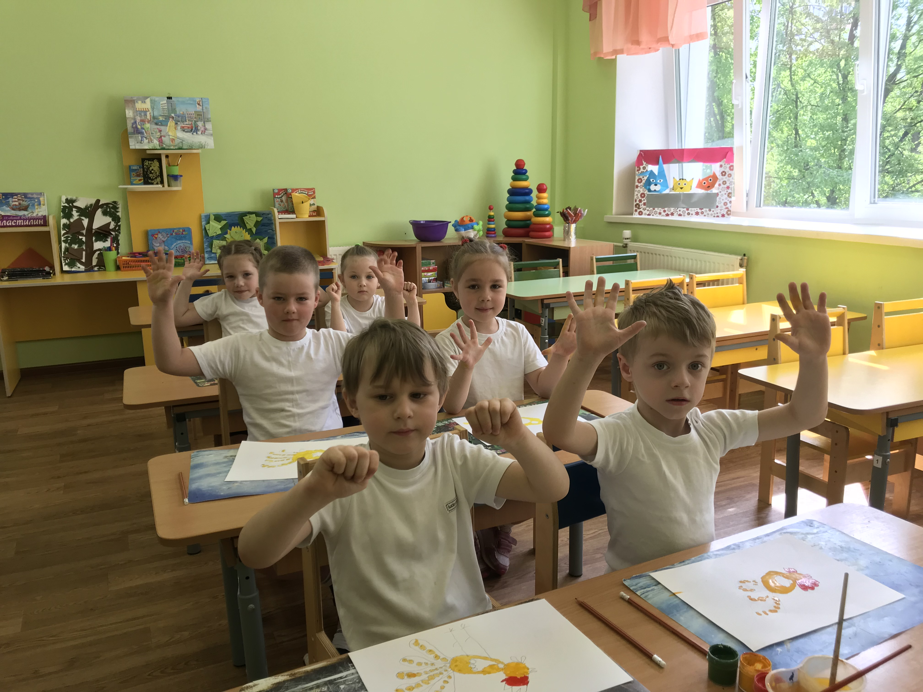
Физкультминутки

Slide 10
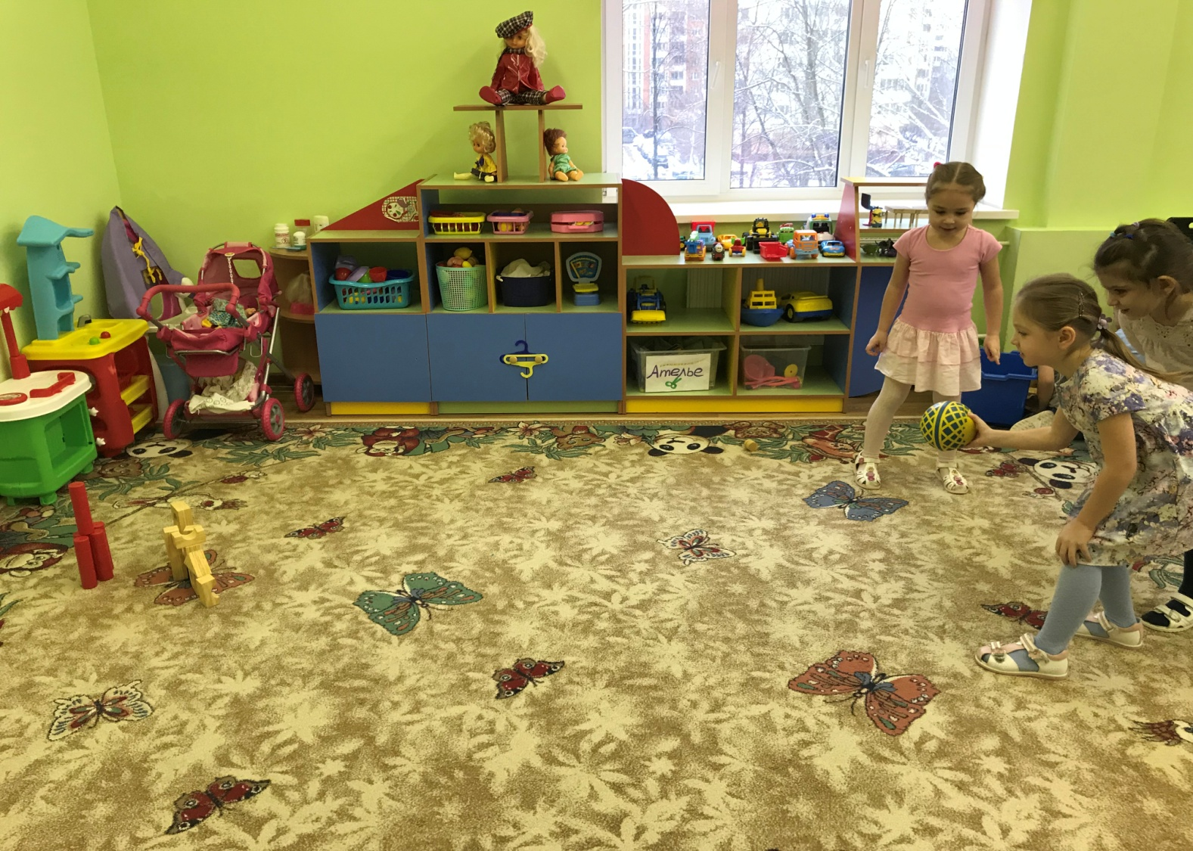
Двигательные разминки

Slide 11
Гимнастика пробуждения после сна

Slide 12
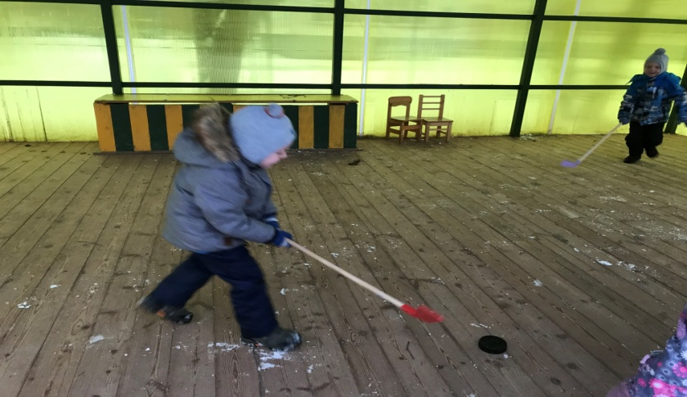
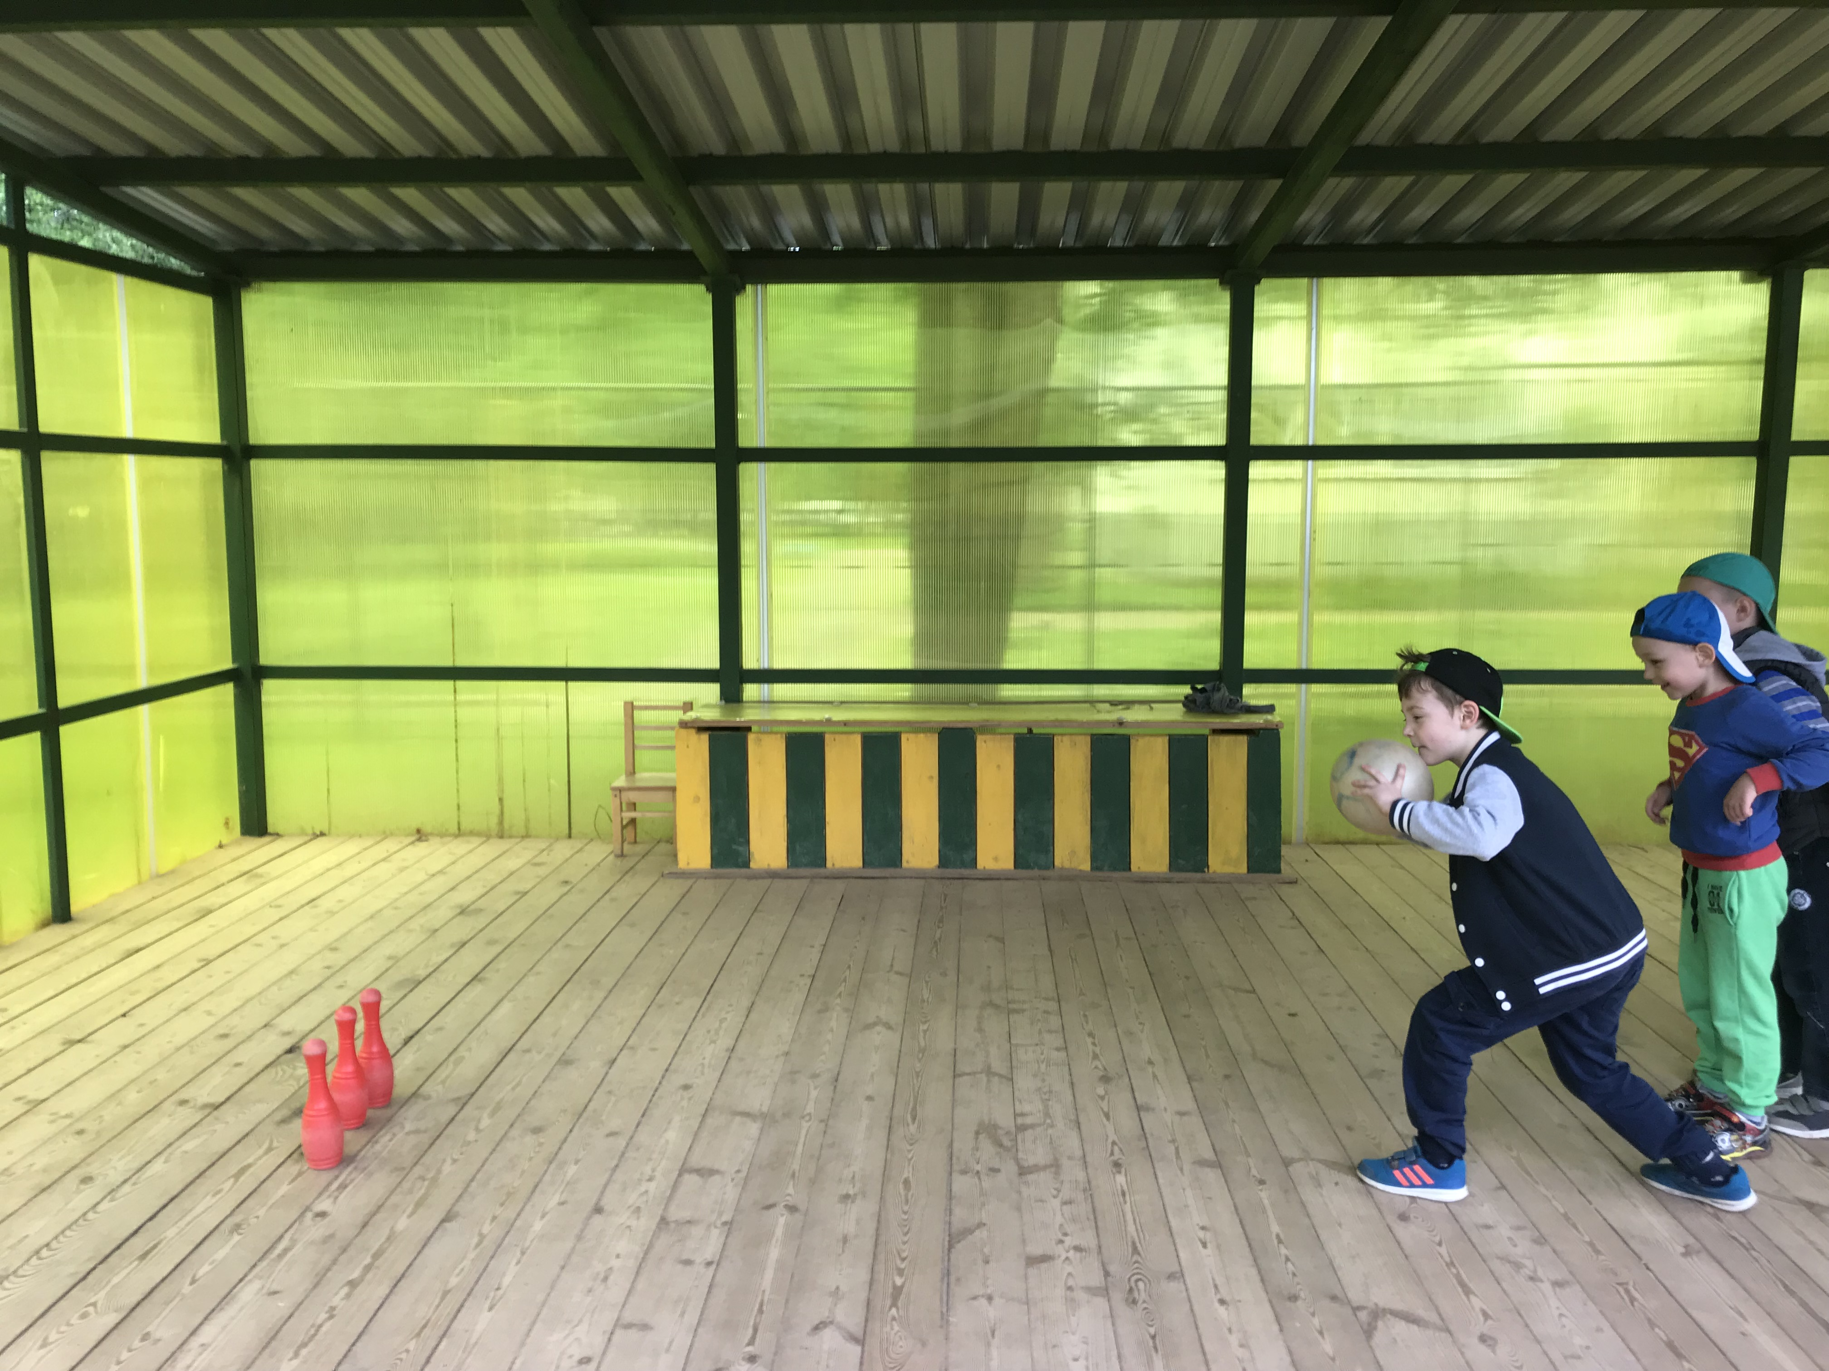
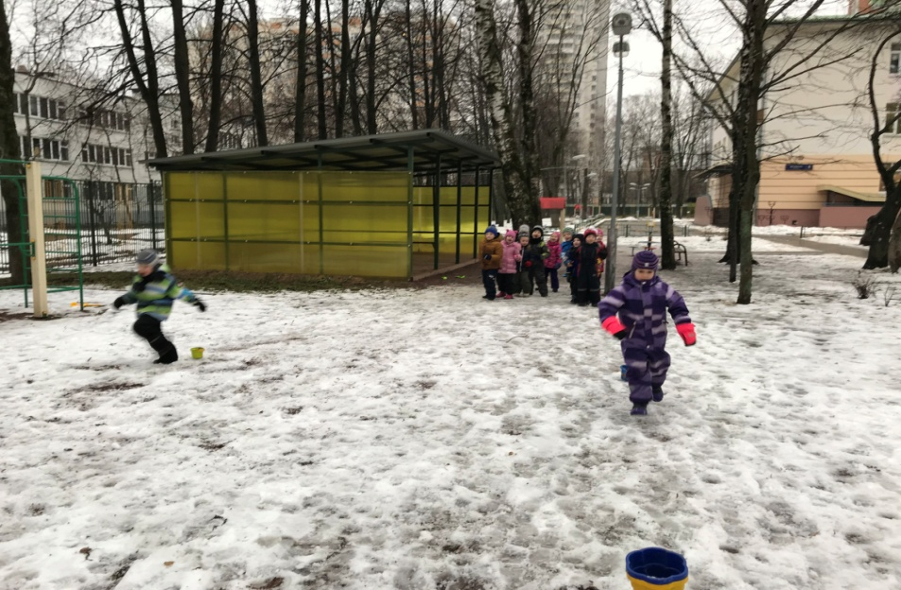
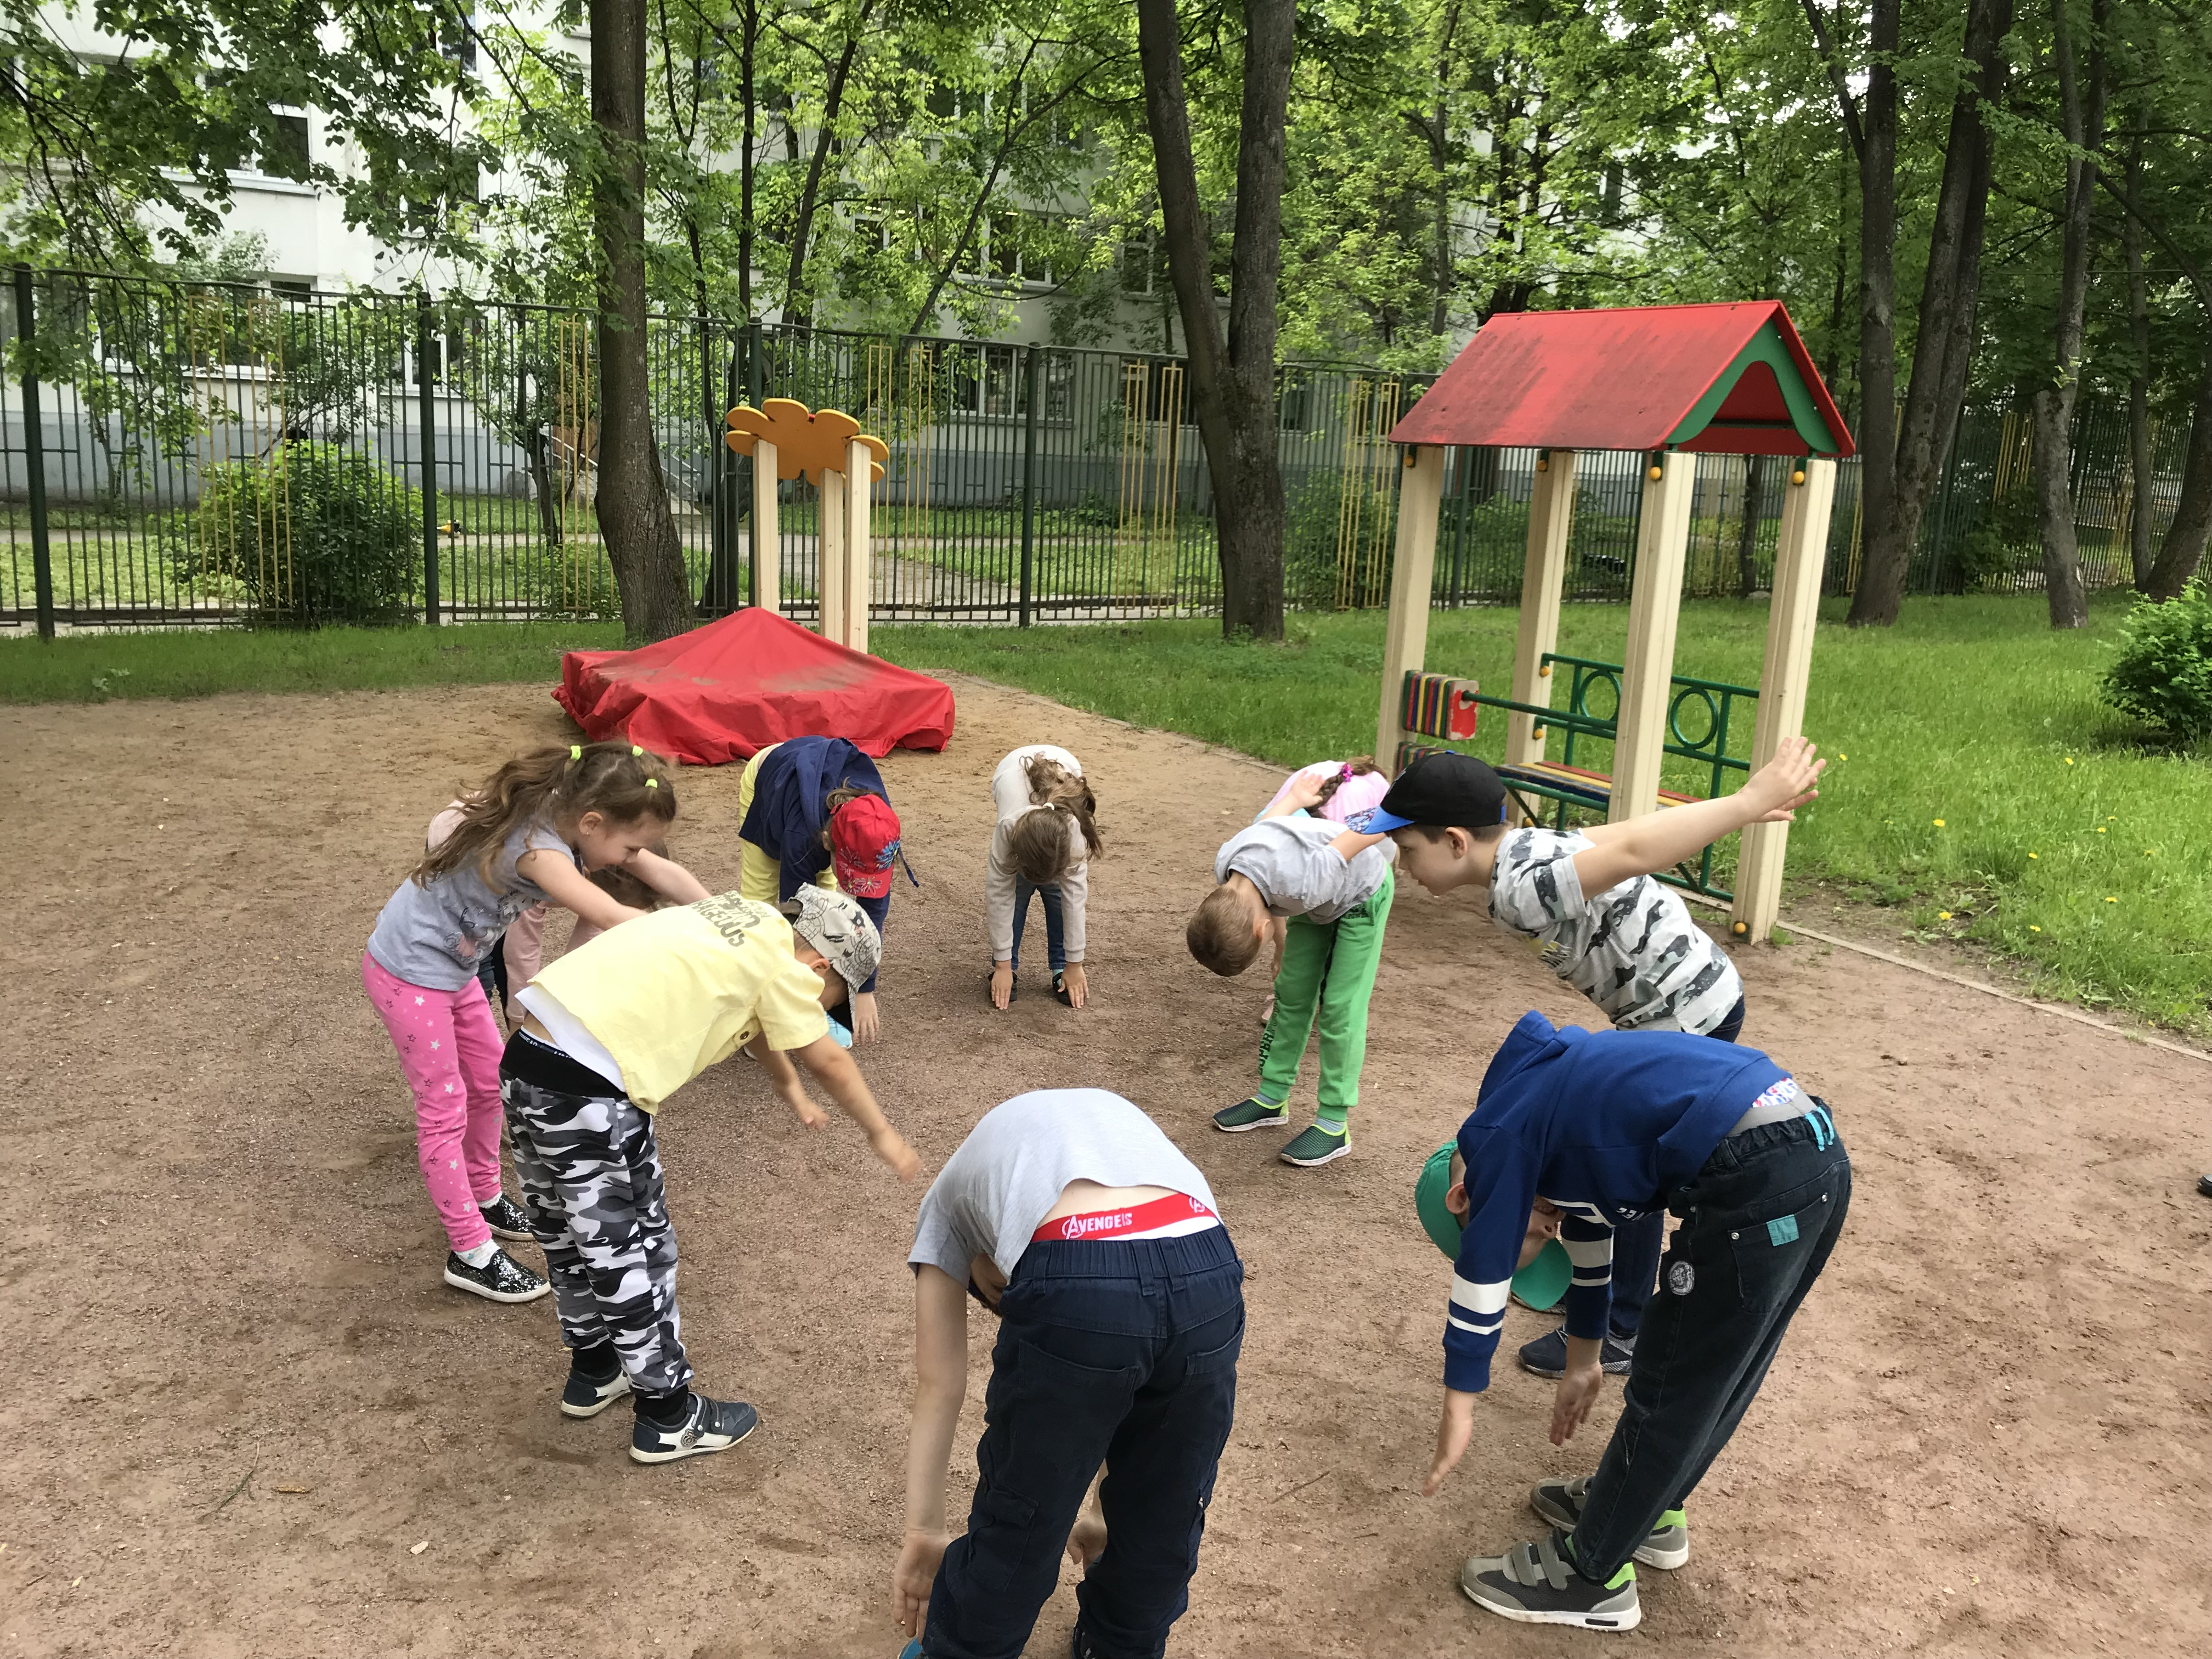
Подвижные игры и физические упражнения на прогулке

Slide 13
Индивидуальная работа с детьми

Slide 14
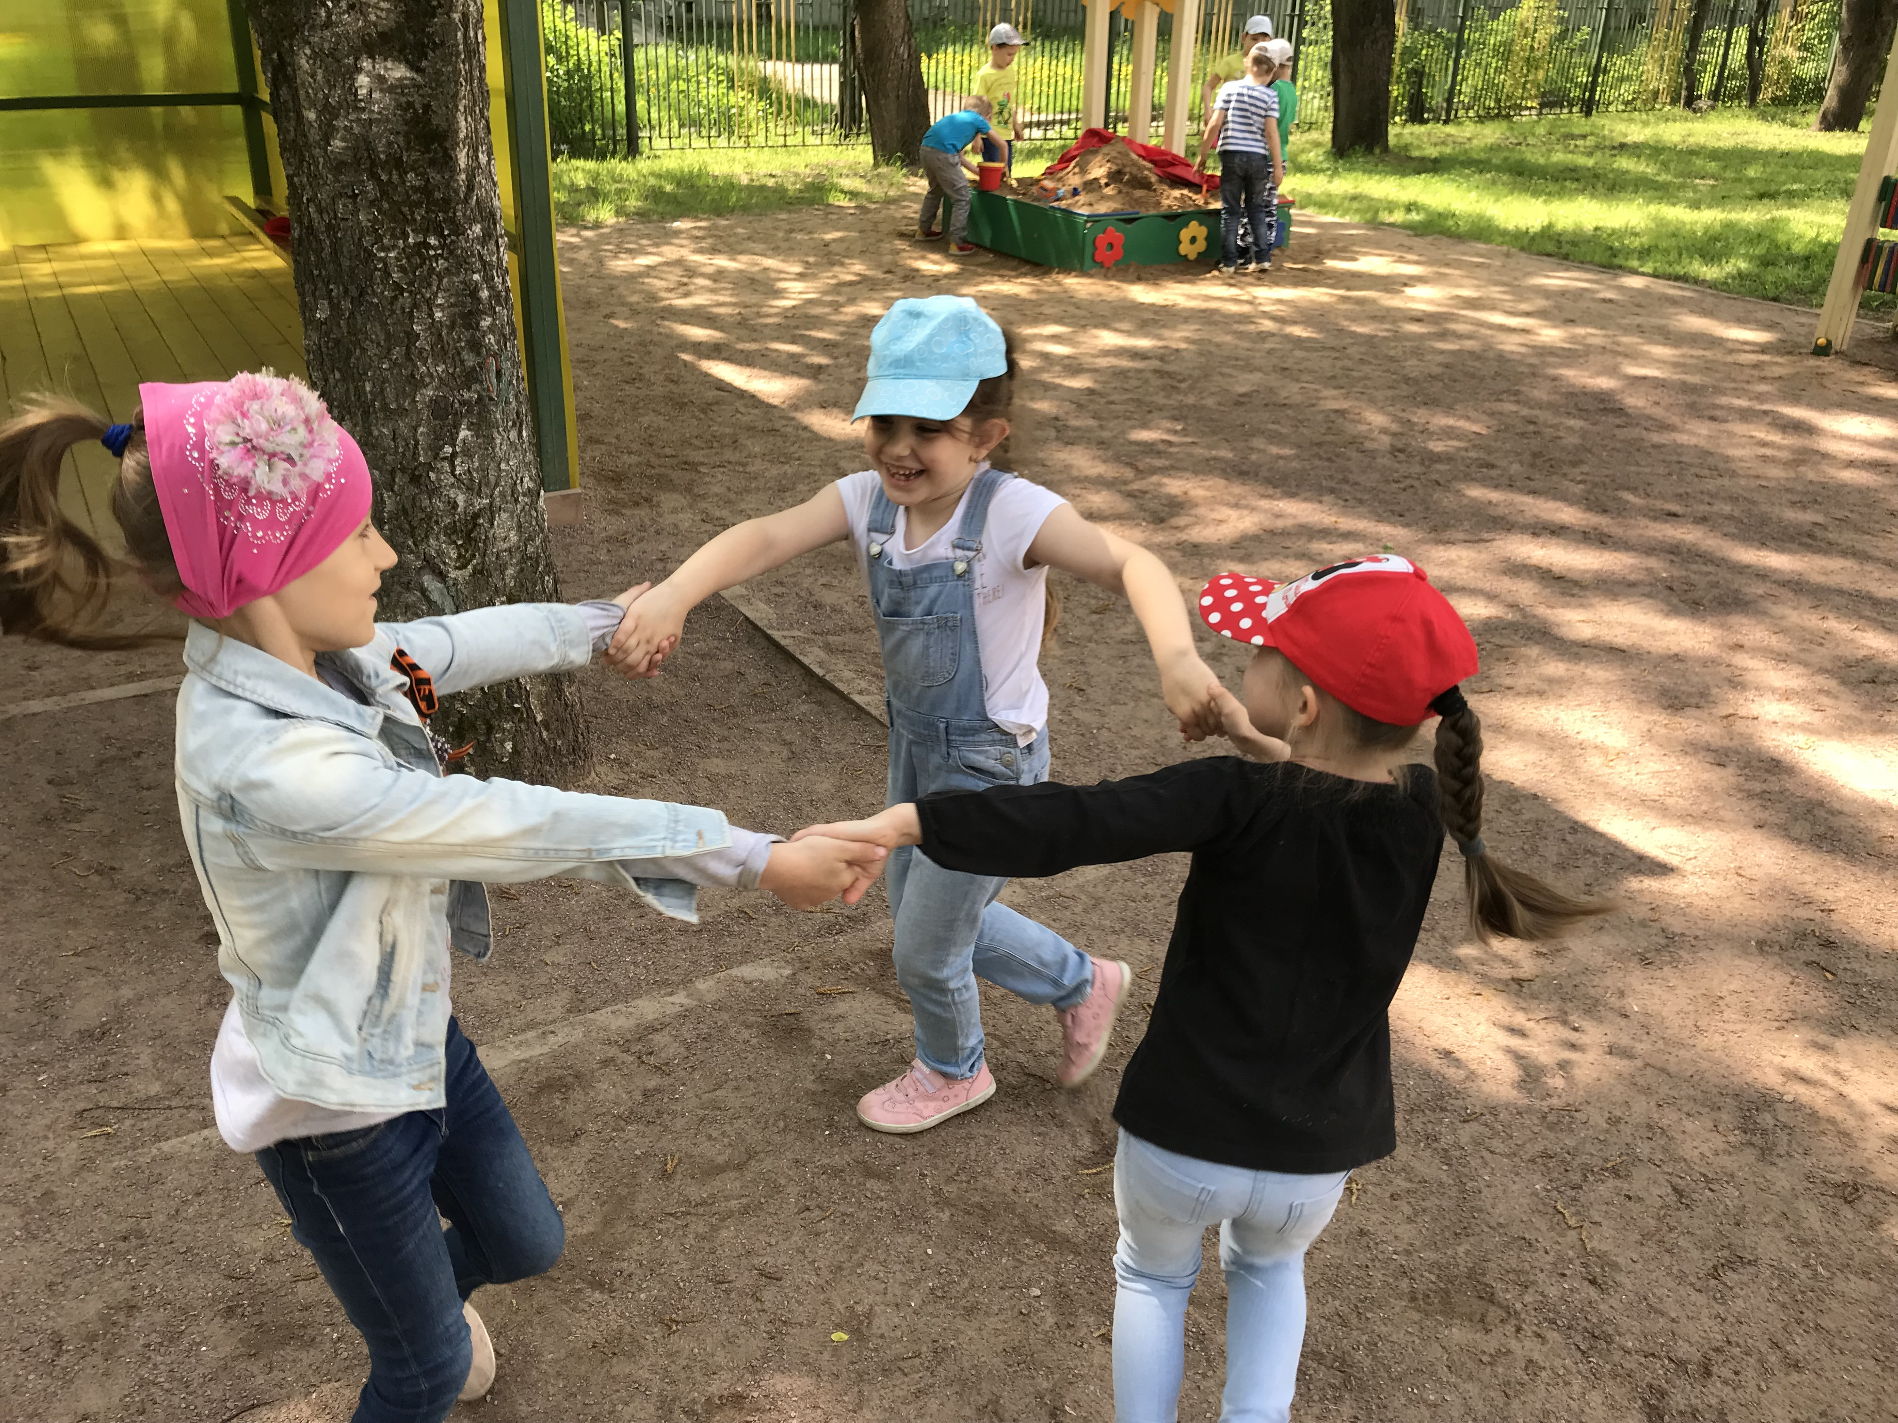
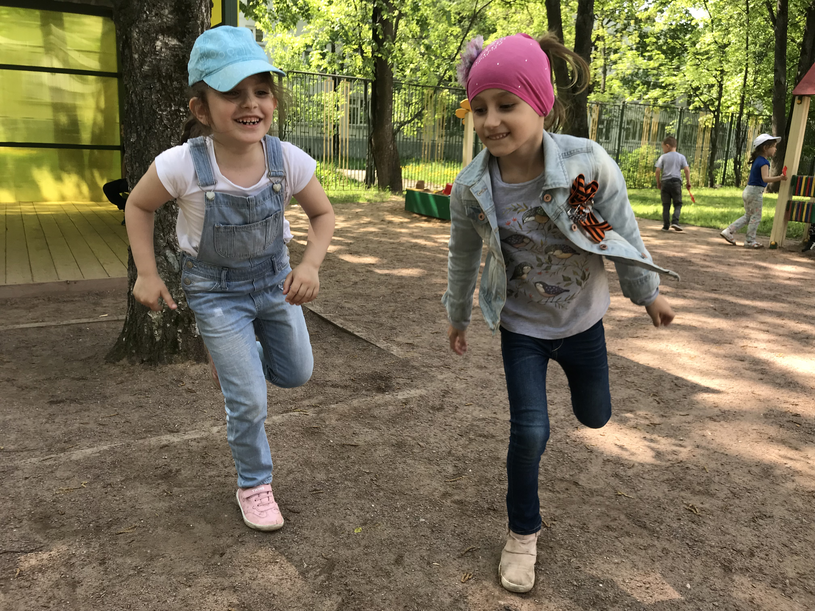
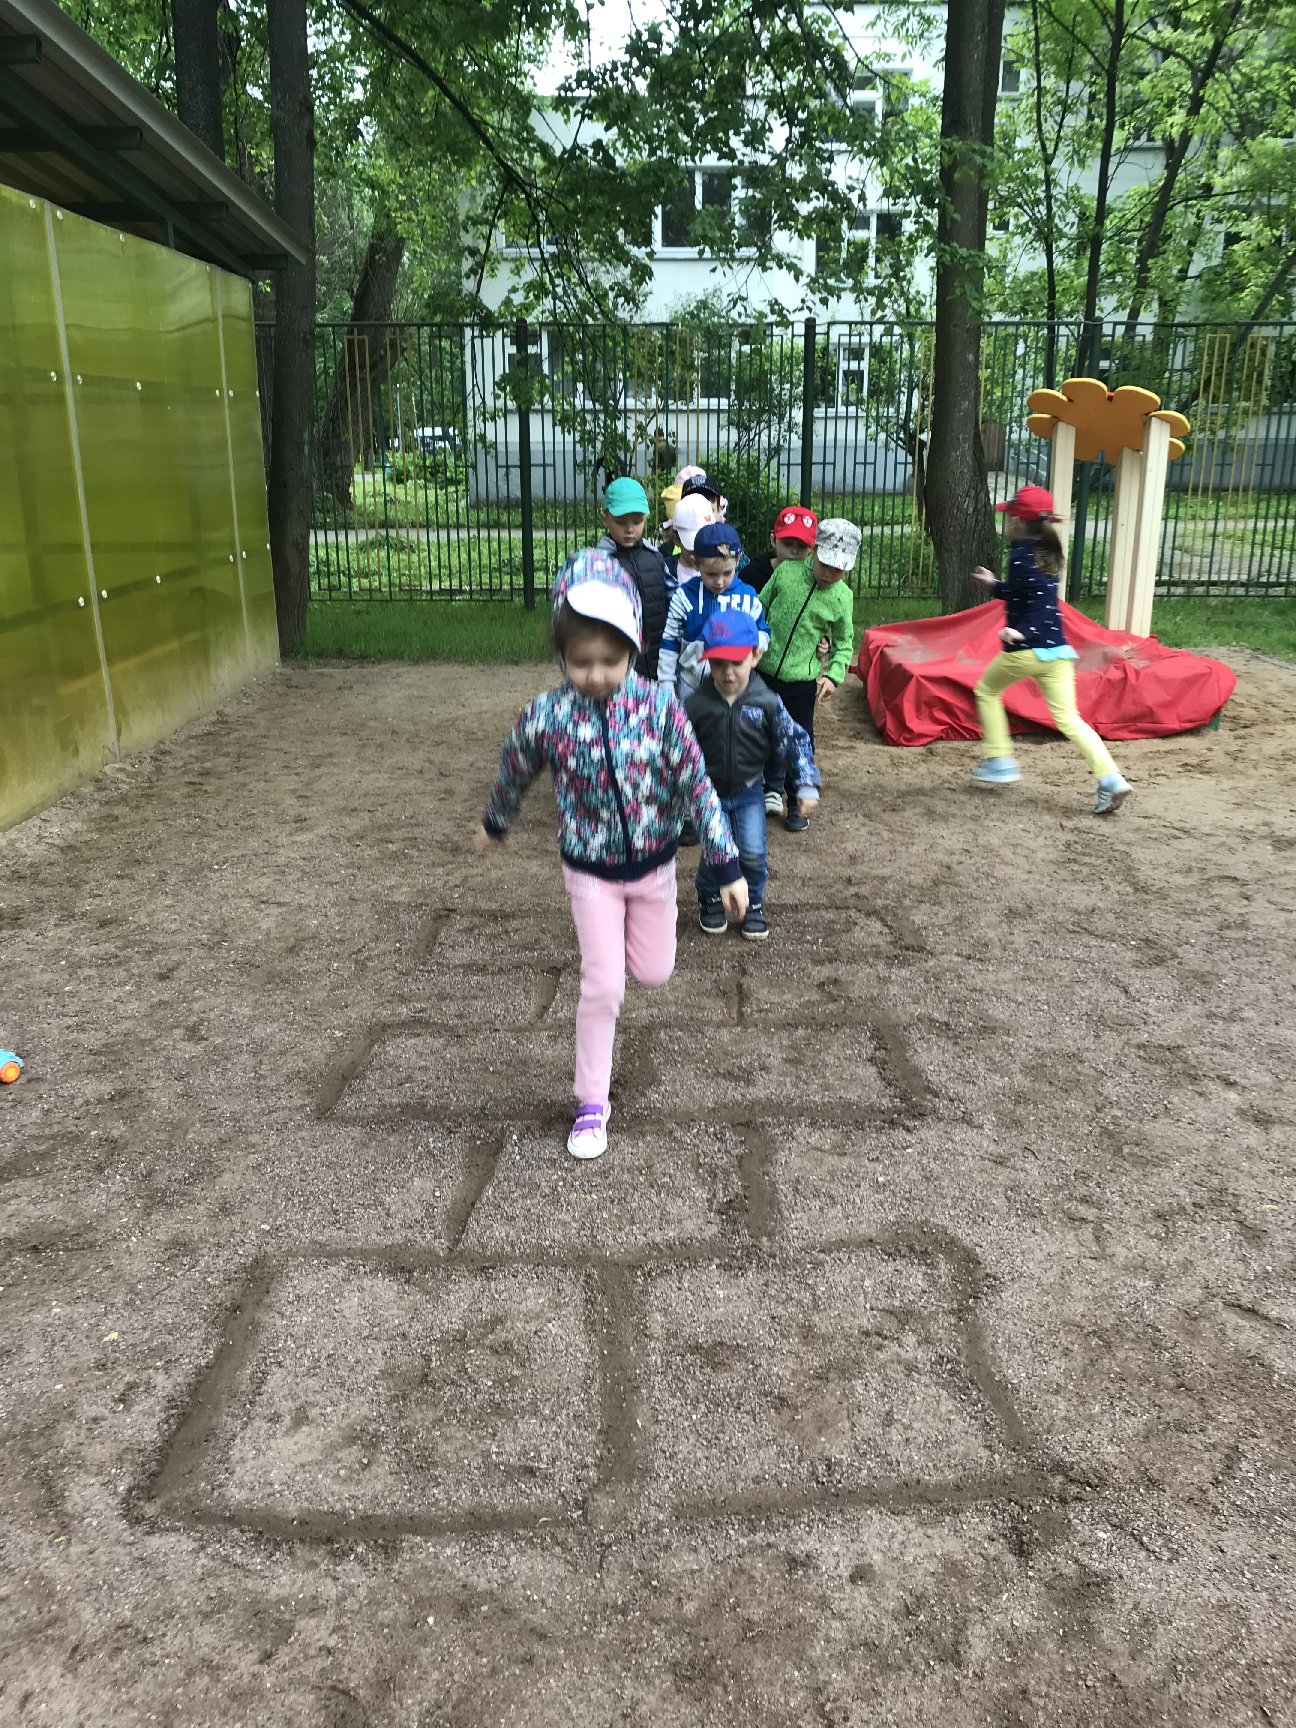
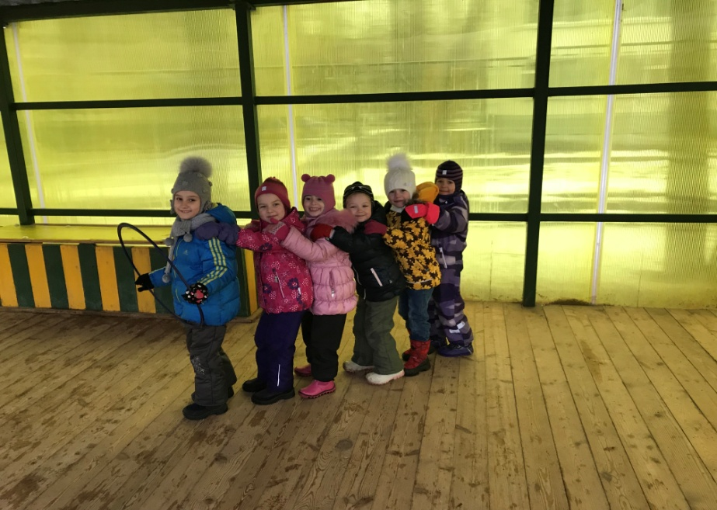
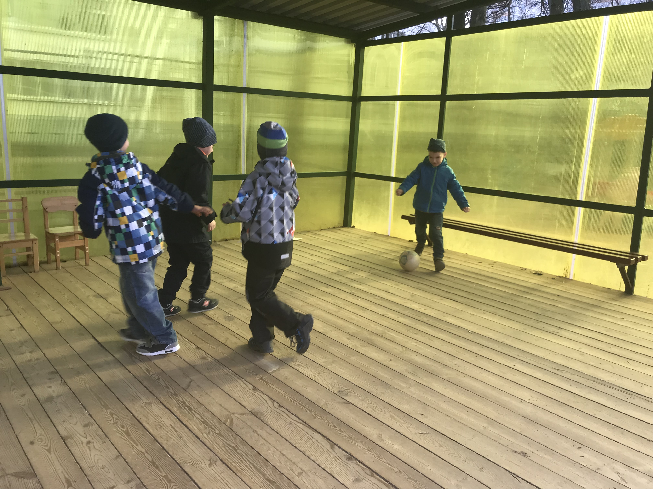
Самостоятельная двигательная активность детей

Slide 15
Спортивный уголок в группе

Slide 16
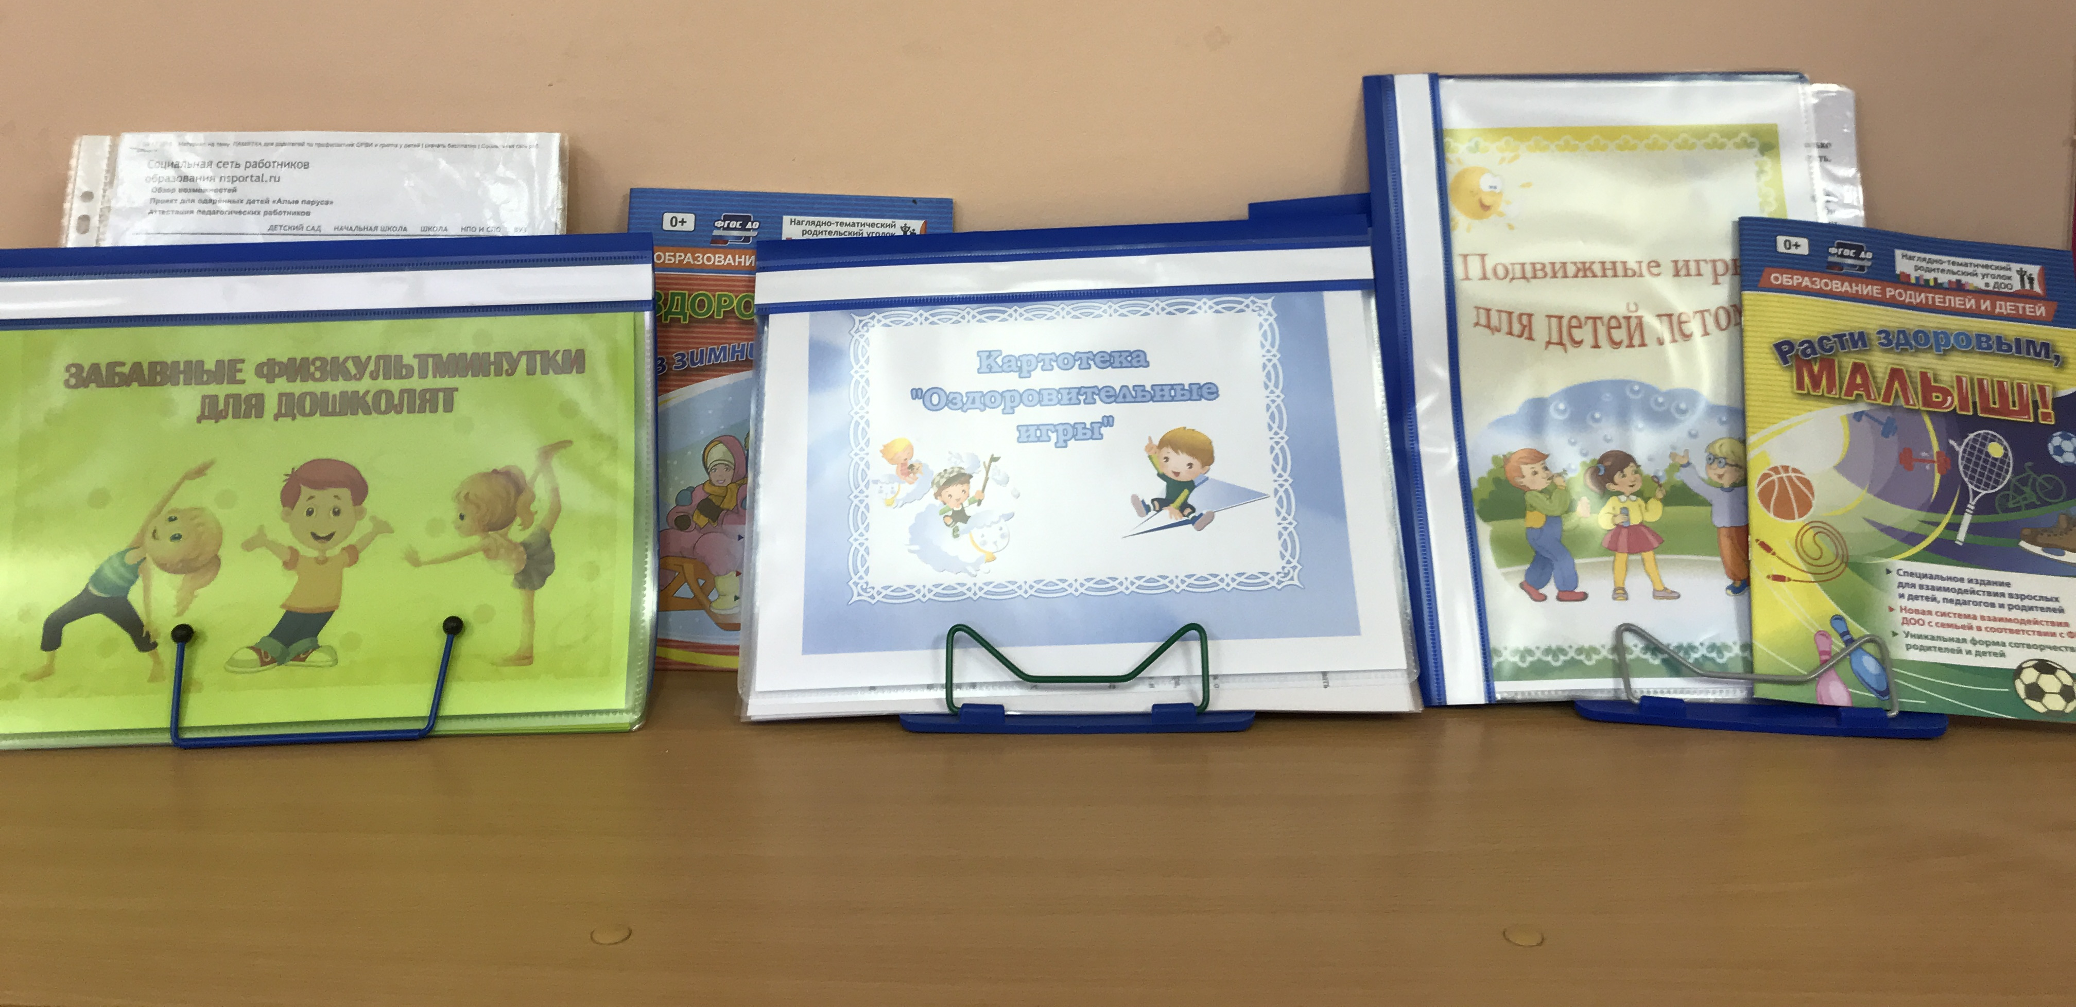
Картотека игр для старшего дошкольного возраста

Slide 17
В работе с детьми можно использовать методическую литературу

Slide 18
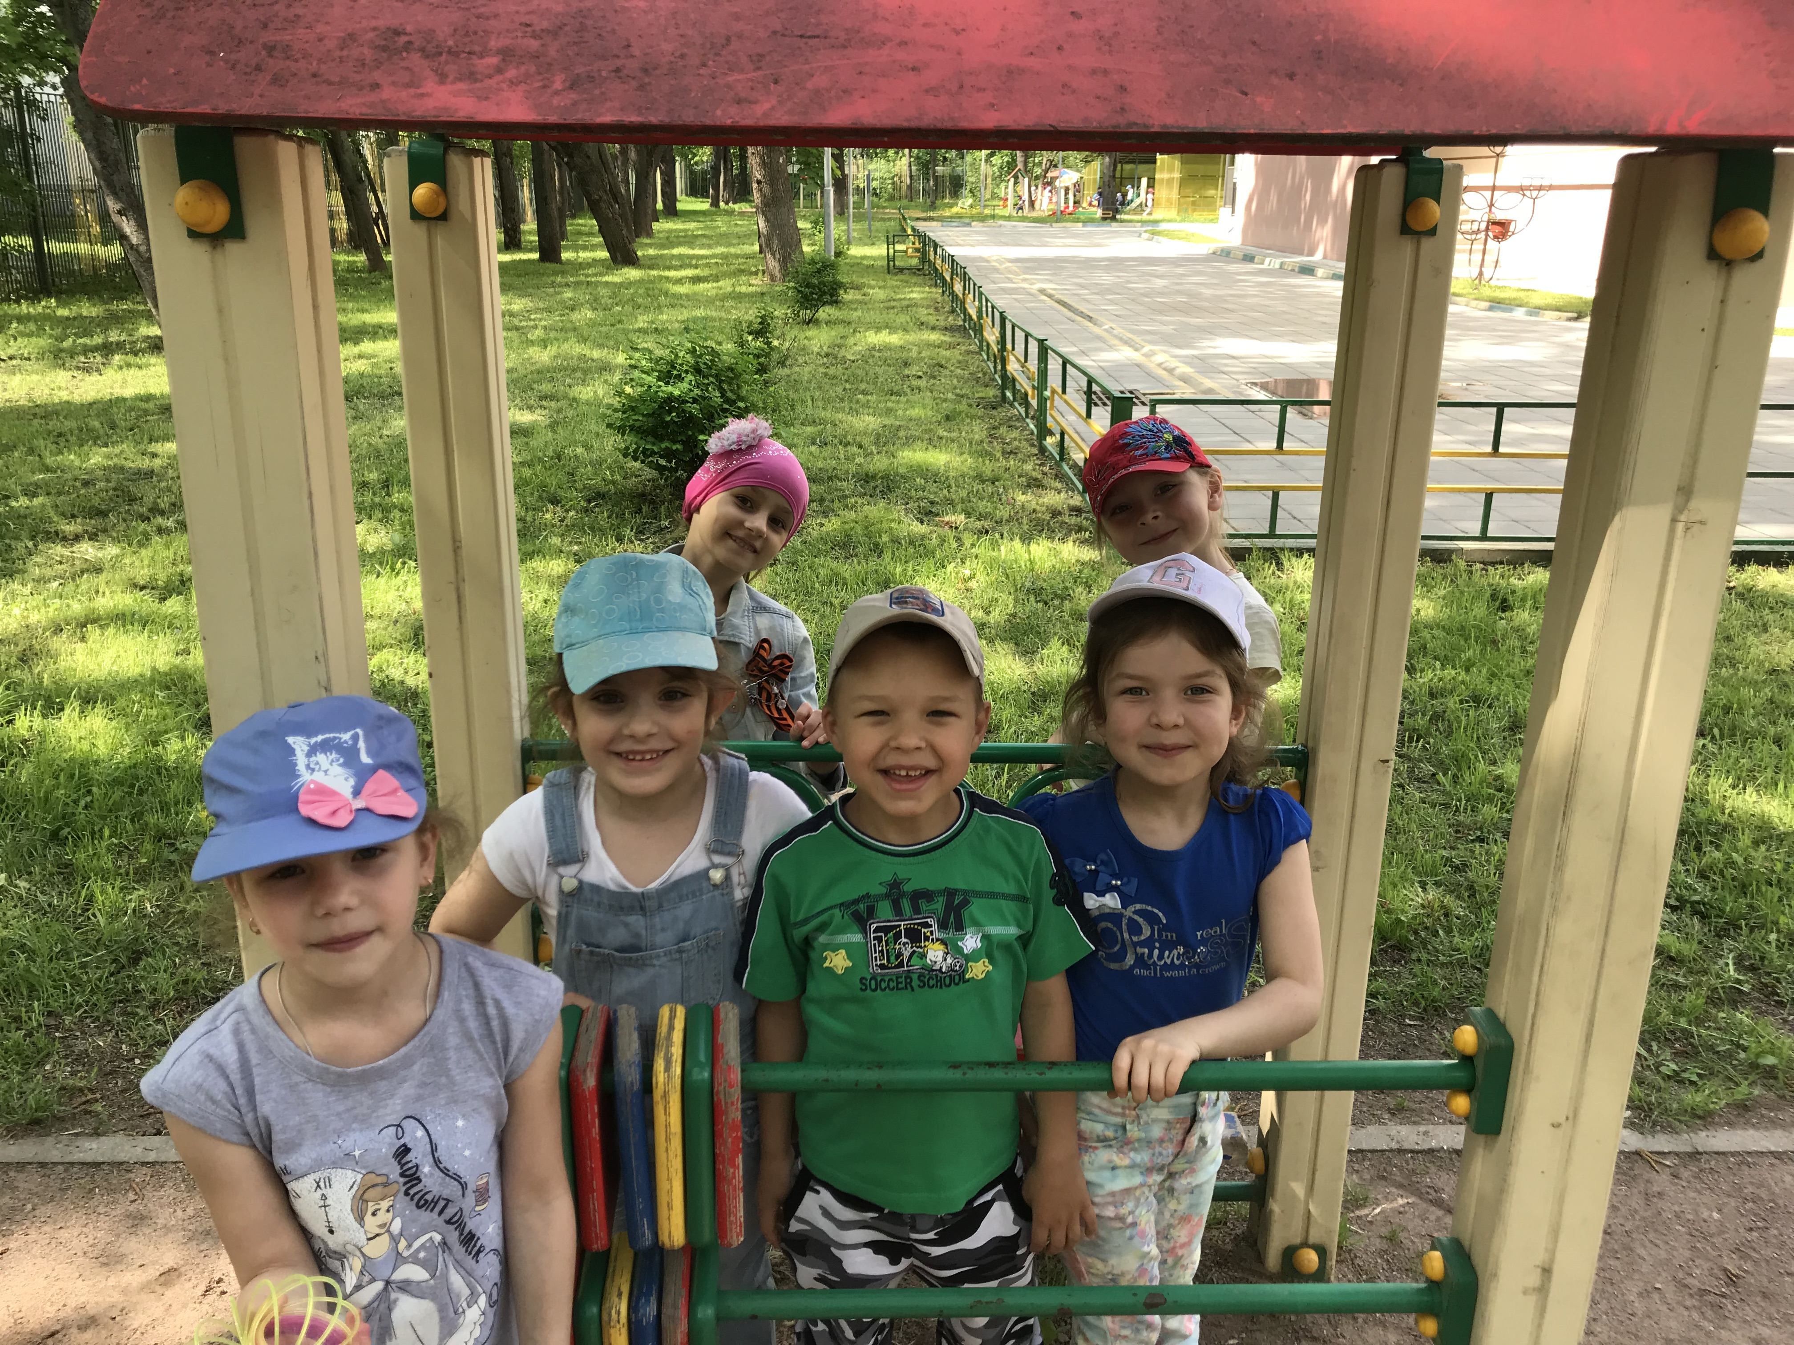
Спасибо за внимание!

